Slide 1
Rozpočtování
Procvičení

Slide 2
Programový rozpočet: zadání (org. jako celek)
Organizace dostala na program "lesy" dar od pana Karla ve výši 5.000 Kč. Organizace od svých 10 členů vybrala členské příspěvky ve výši á 1.000 Kč. Krajský úřad udělil na základě žádosti o dotaci organizaci podporu 12.000 Kč na program "vody". Obec podpořila chod organizace částkou 4.500 Kč, peníze jsou určeny na všechny programy. Firma Vodotoč nabídla organizaci dar ve výši 2.300 Kč, prostředky jsou určené na aktivity spjaté s programem "voda". Pan Jarmil daroval organizaci staré kolo v hodnotě 1.200 Kč. Na aktivitách spjatých s programem "lesy" vybrala organizace v průběhu roku 22.300 Kč, na aktivitách spjatých s programem "vody" vybrala organizace v průběhu roku 17.200 Kč. Organizace nebyla úspěšná se svou žádostí o podporu ze strany Ministerstva životního prostředí.
Organizace nemá žádné zaměstnance. Dohoda o provedení práce je sjednána s účetním a to na částku 500 Kč měsíčně. Za kancelářský materiál organizace utratí ročně na 2.000 Kč. Za nájemné prostor - klubovny - organizace zaplatí měsíčně částku 2.400 Kč, za úklid 600 Kč měsíčně. Elektřina na daný rok vyšla na částku 5.400 Kč. Otop organizace řešila dřevem, dřevo dostala darem od pana Vachka. Organizace na začátku roku pořídila vozík za auto v hodnotě 7.800 Kč. Dále pořídila organizace do klubovny novou "aparaturu" za 4.900 Kč a repasovaný notebook za 6.300 Kč. Na akce spjaté s programem "lesy" byl nakoupen a spotřebován materiál ve výši 1.750 Kč. Na akce spjaté s programem "vody" byl nakoupen a spotřebován materiál ve výši 3.122 Kč.
? Jaké jsou v daném roce výnosy a náklady jednotlivých programů?
? Jaký lze za daný rok očekávat výsledek hospodaření za jednotlivé programy?

Slide 3
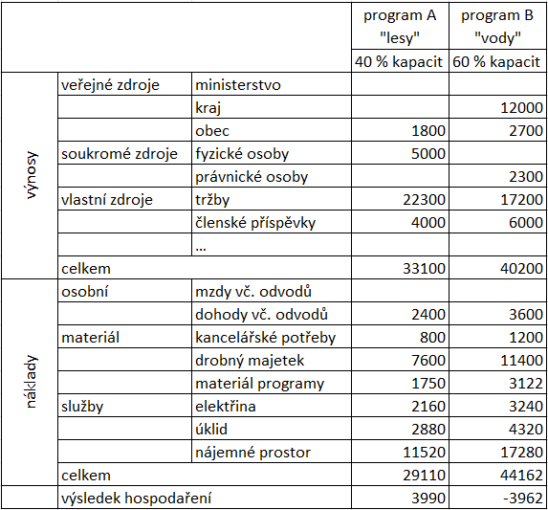
Programový rozpočet: řešení

Slide 4
Zdrojový rozpočet: zadání (program „vody“)
Organizace dostala na program "lesy" dar od pana Karla ve výši 5.000 Kč. Organizace od svých 10 členů vybrala členské příspěvky ve výši á 1.000 Kč. Krajský úřad udělil na základě žádosti o dotaci organizaci podporu 12.000 Kč na program "vody". Obec podpořila chod organizace částkou 4.500 Kč, peníze jsou určeny na všechny programy. Firma Vodotoč nabídla organizaci dar ve výši 2.300 Kč, prostředky jsou určené na aktivity spjaté s programem "voda". Pan Jarmil daroval organizaci staré kolo v hodnotě 1.200 Kč. Na aktivitách spjatých s programem "lesy" vybrala organizace v průběhu roku 22.300 Kč, na aktivitách spjatých s programem "vody" vybrala organizace v průběhu roku 17.200 Kč. Organizace nebyla úspěšná se svou žádostí o podporu ze strany Ministerstva životního prostředí.
Firma Vodotoč v rámci darovací smlouvy uvedla, že darované prostředky (2.300 Kč) může organizace využít jen na nákup drobného majetku spjatého s aktivitami programu "vody". Podle žádosti o dotaci z rozpočtu obce budou prostředky z dotace využity na materiál na programy (2.700 Kč). Dle žádosti o dotaci z rozpočtu kraje lze prostředky z dotace (12.000 Kč) využity na provozní náklady klubovny (elektřina, úklid, nájemné) a na dohody o provedení práce (vč. odvodů).
? Které z nákladů je třeba ještě pokrýt?
? Jaké prostředky budou pro pokrytí nákladů ještě využity?

Slide 5
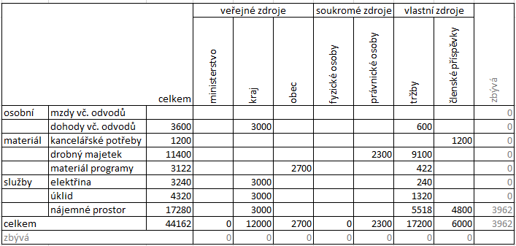
Zdrojový rozpočet: řešení

Slide 6
Cash-flow: zadání
V pokladně mám k 1. 5. počáteční stav 5.000 Kč. 2. 5. převedu z bankovního účtu do pokladny 2.000 Kč. 3. 5. vybírám hotově účastnické poplatky od Nováka, Veverky, Práškové a Zelenky, každý mi dá 500 Kč. 7. 5. provedu nákup potravin (chléb, cibule, jablka, tatranky…) za 800 Kč. 9. 5. provedu úhradu telefonních nákladů (světe div se!) hotově ve výši 300 Kč. 11. 5. provedu úhradu ubytování (předem) ve výši 3.750 Kč. 15. 5. konečně jedeme na výpravu, cesta vlakem stojí 1.200 Kč. V neděli 17. 5. jedeme autobusem zpět 1.250 Kč. Zůstatek peněz převedu 20. 5. na bankovní účet.
? Jak vypadá mé cash-flow?
? Kolik peněz mám v pokladně k 10. 5.? A kolik k 18. 5.?

Slide 7
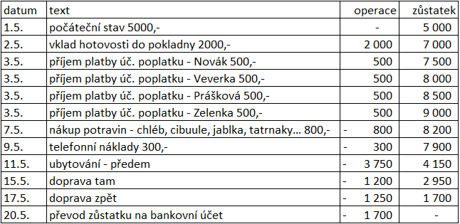
Cash-flow: řešení I

Slide 8
Cash-flow: řešení II

